Slide 2
Inhalt
Steganographie
Grundlagen der Audioverarbeitung
Verstecken von Informationen in Audio-Dateien
Anwendung von steganographischen Verfahren
Wasserzeichen
Zusammenfassung und Ausblick

Slide 3
Audio-Grundlagen
Amplitude
Größe der Vibration
Bestimmt wie laut der Ton ist
Frequenz
Geschwindigkeit der Vibration
Bestimmt die Tonhöhe
Gemessen in Hertz
1 Hz = 1 Zyklus / Sekunde

Slide 4
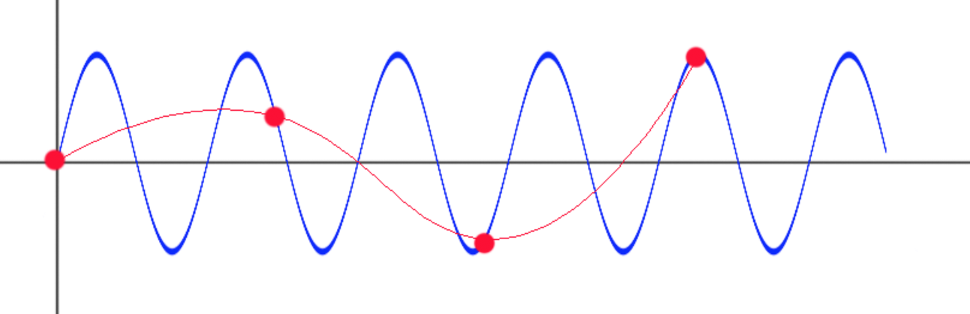
Audio-Abtasten
Kurve wird in gleichbleibenden Abständen abgetastet
Bei zu geringer Abtastfrequenz kommt es zu einer falschen Interpolation

Slide 5
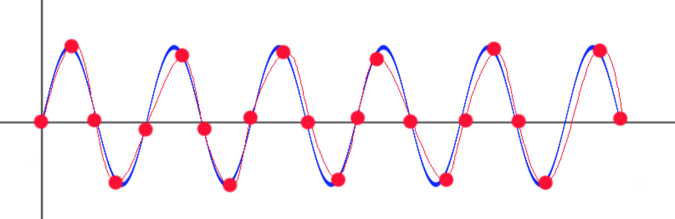
Audio-Abtasten
Nyquist Theorem → Abtastfrequenz muss mindestens doppelt so groß sein, wie die zugrundeliegende Frequenz
Notes:
Sampling Rate von 44.1kHz
16 Bit Tiefe

Slide 6

LSB Methode
Frames bestehen aus einer 16 Bit Zahl
Diese repräsentiert die Amplitude
Bits der binärkodierten Nachricht werden die n letzten Bits des Frames geschrieben
Original
Manipuliert (4 Bit)
Manipuliert (8 Bit)

Slide 7

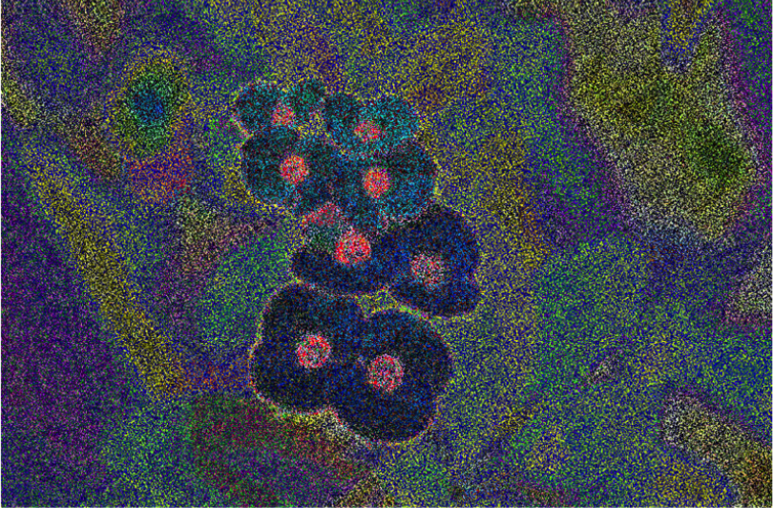
Wasserzeichen
genauer: digitales Wasserzeichen
meist nicht-wahrnehmbare Markierung eines Mediums
festgelegtes Verfahren für die Implementierung und für das Auslesen eines Wasserzeichens
Nachweis für Authentizität
Aufteilung in sichtbare und nicht-sichtbare Wasserzeichen
Verwendung von Prinzipien der Steganographie

Slide 8
Eigenschaften von Wasserzeichen
Wahrnehmbarkeit
Grad der Veränderung des Originals
Robustheit
Anfälligkeit für Bildbearbeitungsalgorithmen oder andere Versuche das Wasserzeichen zu entfernen
Kapazität
Menge der Informationen die in einem Medium versteckt werden kann

Slide 9
Algorithmen: Patchwork-Verfahren
Paare von kleinen Bildteilstücken (Patches) werden aufgehellt oder abgedunkelt
Mit statistischen Methoden kann das Wasserzeichen überprüft werden
Problem: Wasserzeichen lässt sich leicht entfernen, bspw. über einen Weichzeichner oder ähnliche Bildbearbeitungen
Verfahren ist nicht sehr robust!

Slide 10
Algorithmen: Frequenzraum-Verfahren
Umwandlung des Originals in den Frequenzraum über Diskrete-Cosinus-Transformation
Mehrere Möglichkeiten ein Wasserzeichen einzubetten:
niedrigen Frequenzbereich
mittleren Frequenzbereich
hohen Frequenzbereich
Verfahren ist robust gegen viele Bildbearbeitungsoperationen
Transformationen
Kompressionen / Komprimierung
Rauschen

Slide 11
Ausblick
Thema des nächsten Seminars:
Steganalyse
Analyse von Bildern mit versteckten Informationen
Verwendung der LSB-Methodik erkennen
statistische bzw. stochastische Verfahren

Slide 12
Fragen oder Anmerkungen?

Slide 13
Quellen
http://www.howmusicworks.org/103/Sound-and-Music/Amplitude-and-Frequency

